Slide 1
EJECUCIÓN ACUMULADA DE GASTOS PRESUPUESTARIOS AL MES DE MAYO DE 2019 PARTIDA 27: MINISTERIO DE LA MUJER Y LA EQUIDAD DE GÉNERO
|
UNIDAD TÉCNICA DE APOYO PRESUPUESTARIO
SENADO DE LA REPÚBLICA DE CHILE
Valparaíso, julio 2019

Slide 2
EJECUCIÓN ACUMULADA DE GASTOS A MAYO DE 2019 PARTIDA 27 MINISTERIO DE LA MUJER Y EQUIDAD DE GÉNERO
Principales hallazgos
Para el año 2019 la Partida presentó un presupuesto aprobado de $56.217 millones, con un 62% de los recursos destinado a transferencias corrientes, los que al mes de mayo registraron erogaciones del 58,8% sobre el presupuesto vigente y en línea con su gasto histórico.
La ejecución global del Ministerio del mes de mayo ascendió a $1,854 millones, es decir, un gasto de 3,3% respecto del presupuesto vigente, gasto superior al registrado a igual mes de los últimos dos año (2017, 3%; y 2018, 2,8%).
En cuanto a los programas, el 74,8% del presupuesto vigente, se concentra en el “Servicio Nacional de la Mujer y la Equidad de Género” (46,9%) y “Prevención y Atención de la Violencia contra las Mujeres” (27,9%), programas que al mes de mayo alcanzaron niveles de ejecución de 42,5% y 46,7% respectivamente, calculados respecto al presupuesto vigente.
Finalmente, el programa “Subsecretaría de la Mujer y la Equidad de Género” presentó el menor avance con un 33,8%, mientras que el programa “Mujer y Trabajo” registró la mayor erogación con un 90%. Lo último se explica fundamentalmente por el gasto registrado en el subtítulo 24 “transferencias corrientes”, el que alcanza un 94,9% y una participación dentro del programa de 93,5%.

Slide 3
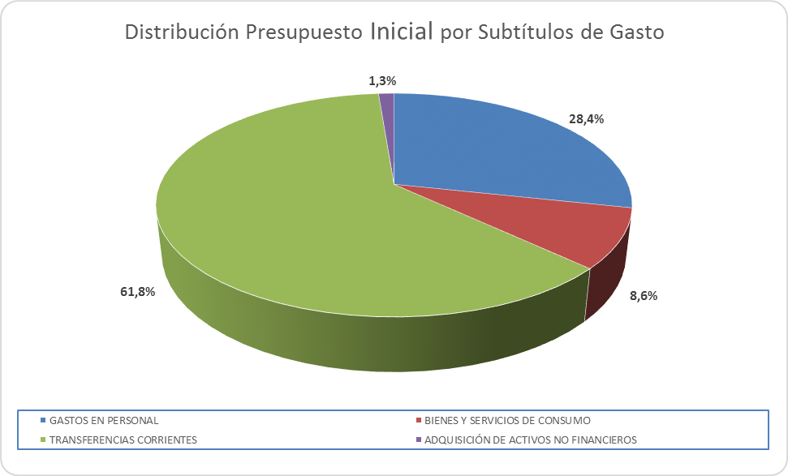
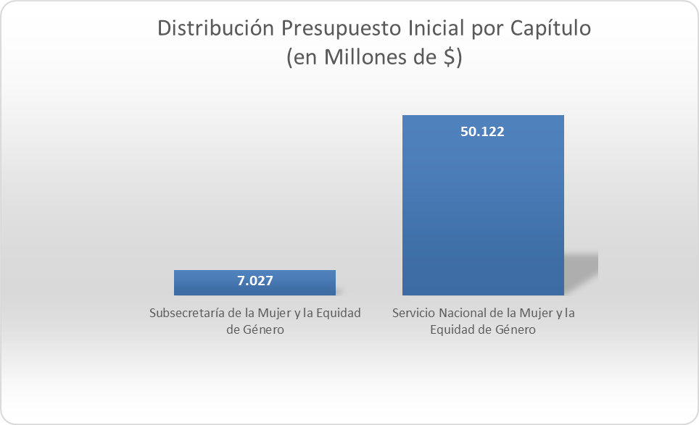
EJECUCIÓN ACUMULADA DE GASTOS A MAYO DE 2019 PARTIDA 27 MINISTERIO DE LA MUJER Y EQUIDAD DE GÉNERO

Slide 4
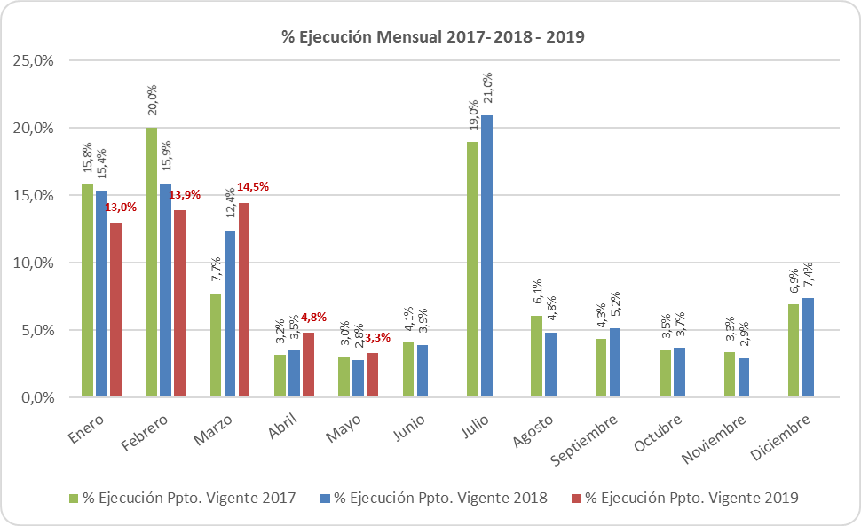
COMPORTAMIENTO DE LA EJECUCIÓN MENSUAL DE GASTOS A MAYO DE 2019 PARTIDA 27 MINISTERIO DE LA MUJER Y EQUIDAD DE GÉNERO

Slide 5
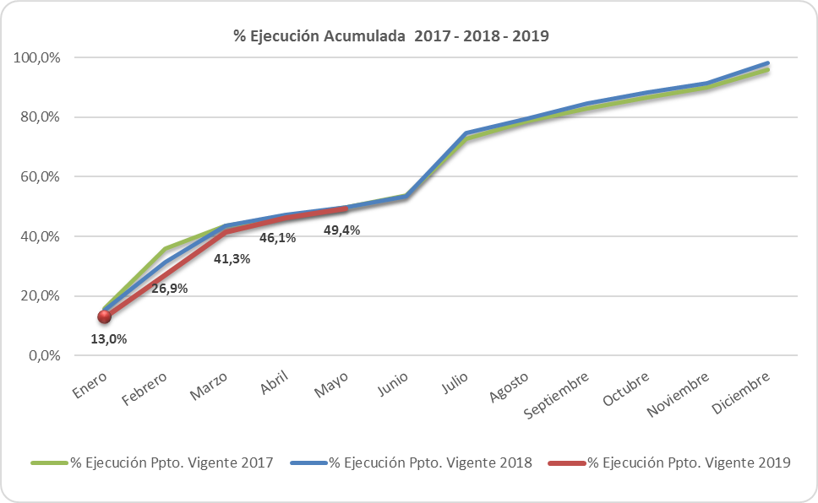
COMPORTAMIENTO DE LA EJECUCIÓN ACUMULADA DE GASTOS A MAYO DE 2019 PARTIDA 27 MINISTERIO DE LA MUJER Y EQUIDAD DE GÉNERO

Slide 6
EJECUCIÓN ACUMULADA DE GASTOS A MAYO DE 2019 PARTIDA 27 MINISTERIO DE LA MUJER Y EQUIDAD DE GÉNERO
en miles de pesos 2019

Slide 7
EJECUCIÓN ACUMULADA DE GASTOS A MAYO DE 2019 PARTIDA 27 RESUMEN POR CAPÍTULOS
en miles de pesos 2019

Slide 8
EJECUCIÓN ACUMULADA DE GASTOS A MAYO DE 2019 PARTIDA 27. CAPÍTULO 01. PROGRAMA 01: SUBSECRETARÍA DE LA MUJER Y LA EQUIDAD DE GÉNERO
en miles de pesos 2019

Slide 9
EJECUCIÓN ACUMULADA DE GASTOS A MAYO DE 2019 PARTIDA 27. CAPÍTULO 02. PROGRAMA 01: SERVICIO NACIONAL DE LA MUJER Y LA EQUIDAD DE GÉNERO
en miles de pesos 2019

Slide 10
EJECUCIÓN ACUMULADA DE GASTOS A MAYO DE 2019 PARTIDA 27. CAPÍTULO 02. PROGRAMA 02: MUJER Y TRABAJO
en miles de pesos 2019

Slide 11
EJECUCIÓN ACUMULADA DE GASTOS A MAYO DE 2019 PARTIDA 27. CAPÍTULO 02. PROGRAMA 03: PREVENCION Y ATENCION DE VIOLENCIA CONTRA LAS MUJERES
en miles de pesos 2019

